Slide 1
PHẦN CỨNG VÀ PHẦN MỀM MÁY TÍNH

Slide 2
1. Khái niệm hệ thống tin học
2. Sơ đồ cấu trúc của một máy tính
3. Bộ xử lí trung tâm
4. Bộ nhớ trong
5. Bộ nhớ ngoài
6. Thiết bị vào
7. Thiết bị ra
8. Hoạt động của máy tính

Slide 3
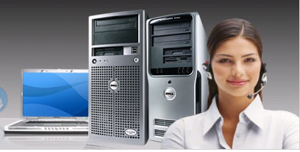
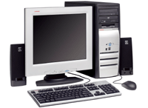
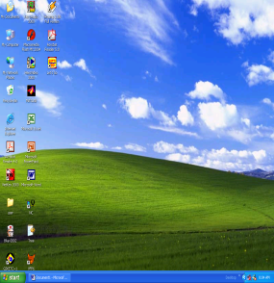
1. KHÁI NIỆM HỆ THỐNG TIN HỌC
Hệ thống tin học dùng để nhập, xử lí, xuất, truyền và lưu trữ thông tin
Hệ thống tin học gồm ba thành phần
* Phần cứng (Hardware) : gồm máy tính và một số thiết bị liên quan
* Phần mềm (Software) : Gồm các chương trình .
* Sự quản lí và điều khiển con người .

Slide 4
2. SƠ ĐỒ CẤU TRÚC CỦA MÁY TÍNH
Bộ nhớ ngoài
Bộ xử lý trung tâm
Bộ điều khiển
Bộ xử lý logic
Thiết bị vào
Bộ nhớ trong
Thiết bị ra
(Bàn phím, chuột, máy quét,...
Màn hình, máy in, loa, ..

Slide 5
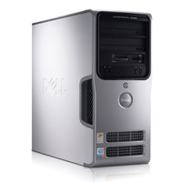
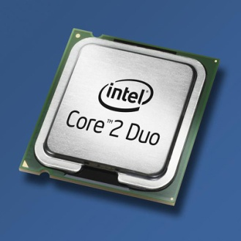
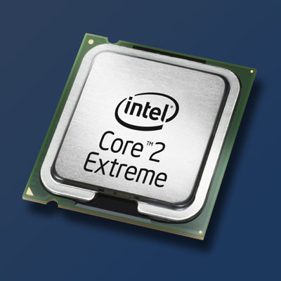
3. BỘ XỬ LÍ TRUNG TÂM ( CPU _ Central Processing Unit )
CPU là thành phần quan trọng nhất của máy tính, đó là thiết bị chính thực hiện và điều khiển việc thực hiện chương trình .
CPU gồm hai bộ phận chính :
* Bộ điều khiển ( CU _ Control Unit )
Điều khiển các bộ phận thực hiện chương trình
* Bộ số học/logic ( ALU _ Arithmetic/Logic Unit )
Thực hiện các phép toán số học và logic

Slide 6
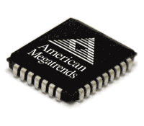

4. BỘ NHỚ TRONG ( Main Memory )
Bộ nhớ trong là nơi chương trình được đưa vào để thực hiện và là nơi lưu trữ dữ liệu đang được xử lí .
+ ROM (Read Only Memory) : bộ nhớ chỉ đọc
- Chứa một số chương trình hệ thống do nhà sản xuất lập trình sẵn.
- Dữ liệu trong ROM không xoá được và không bị mất đi khi tắt máy.
- Các chương trình trong ROM thực hiện việc kiểm tra thiết bị và các chương trình dùng để khởi động .
+ RAM (Random Access Memory) : bộ nhớ truy cập ngẫu nhiên .
- Là bộ nhớ có thể đọc và ghi dữ liệu trong lúc làm việc .
- Khi tắt máy, dữ liệu trong RAM sẽ bị mất đi .

Slide 7
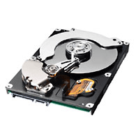
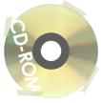
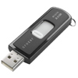
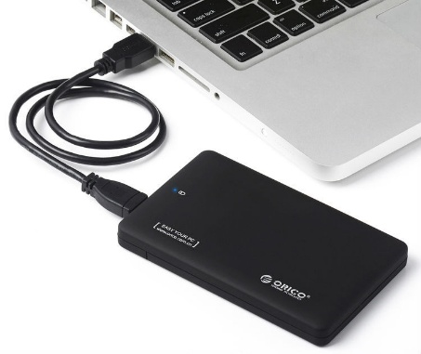
5. BỘ NHỚ NGOÀI ( Secondary Memory )
Bộ nhớ ngoài dùng để lưu trữ lâu dài dữ liệu và hỗ trợ cho bộ nhớ trong
Đĩa cứng
( HDD )
Đĩa cứng di động
Đĩa Compact disk
( CD Hoặc DVD)
Thiết bị nhớ Flash
Thiết bị nhớ Flash

Slide 8
+ Đĩa cứng: (Hard Disk Drive, viết tắt: HDD )
Đĩa cứng được gắn bên trong thân máy, đĩa cứng có dung lượng lớn, tốc độ đọc, ghi rất nhanh
Một số dung lượng của ổ đĩa cứng thông dụng hiện nay: 320GB, 500GB…
+ Đĩa cứng di động
Tương tự như đĩa cứng, nhưng là thiết bị di động

Slide 9
+ Đĩa CD Hoặc DVD
- Có mật độ ghi dữ liệu rất cao
- Dung lượng của đĩa CD là 700MB còn DVD là 4.7GB
- Hiện ít được sử dụng
+ Thiết bị nhớ Flash hay USB
- Là một thiết bị lưu trữ dữ liệu có dung lượng lớn, nhưng kích thước nhỏ gọn, tiện sử dụng
Vậy việc tổ chức dữ liệu ở bộ nhớ ngoài và trao đổi dữ liệu giữa bộ nhớ trong thực hiện bởi hệ điều hành

Slide 10
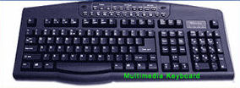

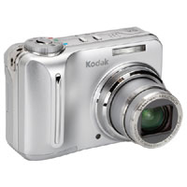
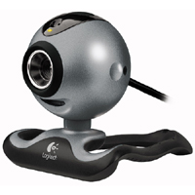
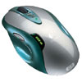
6. THIẾT BỊ VÀO ( INPUT DEVICE )
Thiết bị vào dùng để đưa thông tin vào máy tính .
Bàn phím (keyboard)
Máy quét (Scanner)
Máy chup hình kĩ thuật số
Chuột (Mouse)
Webcam

Slide 11
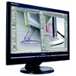
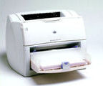

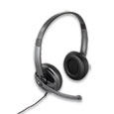


7. THIẾT BỊ RA ( OUTPUT DEVICE)
Thiết bị ra dùng để đưa dữ liệu ra từ máy tính .
Màn hình (Monitor)
Máy in (Printer)
Máy chiếu (Projector)
Modem Internal
Loa (Speaker)
Tai nghe (headphone)

Slide 12
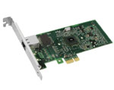
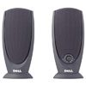
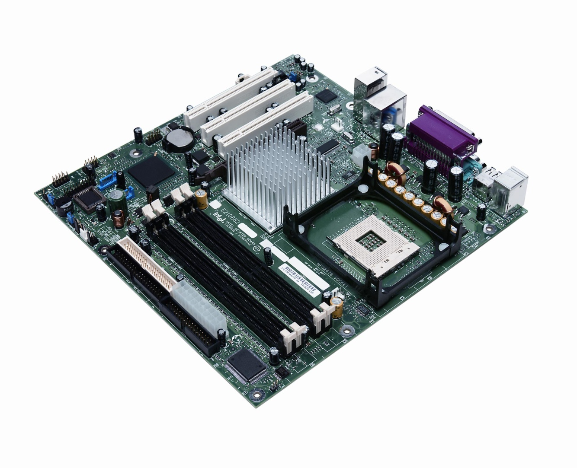
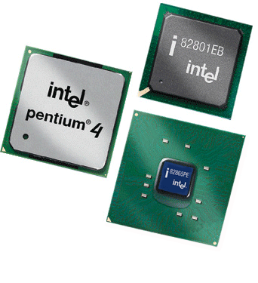
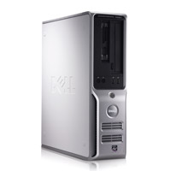
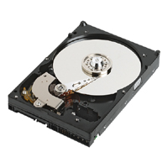
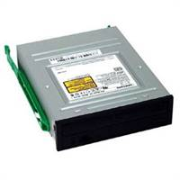


Notes:
12

Slide 13
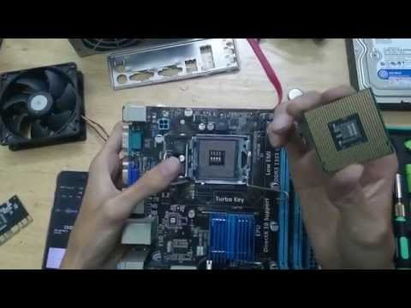
Hướng dẫn lắp ráp máy tính

Slide 14
KHÁI NIỆM PHẦN MỀM
Phần mềm máy tính là một tập hợp những câu lệnh hoặc chỉ thị được viết bằng một hoặc nhiều ngôn ngữ lập trình theo một trật tự xác định, và các dữ liệu hay tài liệu liên quan nhằm tự động thực hiện một số nhiệm vụ hay chức năng hoặc giải quyết một vấn đề cụ thể nào đó
Phần mềm thực hiện các chức năng của nó bằng cách gửi các chỉ thị trực tiếp đến phần cứng hoặc bằng cách cung cấp dữ liệu để phục vụ các chương trình hay phần mềm khác.
Phần mềm là một khái niệm trừu tượng, nó khác với phần cứng ở chỗ là "phần mềm không thể sờ hay đụng vào", và nó cần phải có phần cứng mới có thể thực thi được.

Slide 15
PHÂN LOẠI PHẦN MỀM
Phần mềm
Phần mềm hệ thống
Hệ điều hành
Drivers
Phần mềm ứng dụng
Phần mềm đóng gói
Firmware
Phần mềm đặt hàng
Phần mềm chuyển dịch
Trình biên dịch
Trình thông dịch

Slide 16
Phân tích
Nghiên cứu hiệ trạng và yêu cầu của khách hàng
Thiết kế
Thiết kế kiến trúc tổng thể và kiến trúc dữ liệu
Phát triển
Phát triển các modules
Kiểm thử
Chuyển giao
Bảo trì
Kiểm thử các tính năng, sửa lỗi
Chuẩn bị hệ thống và cài đặt phần mềm
Sửa lỗi, thích nghi hóa, bổ sung chức năng

Slide 17
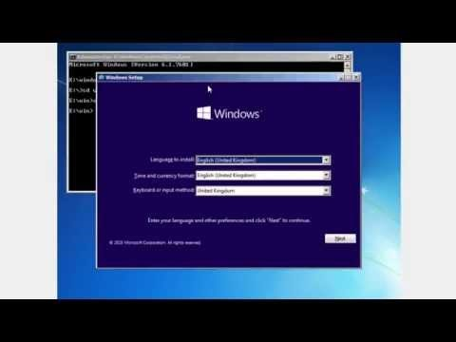
Hướng dẫn cài đặt windows

Slide 18
Hướng dẫn cài đặt các phần mềm cơ bản

Slide 19
Quiz
Màn hình được kết nối với máy tính qua cổng nào
VGA
PS2
USB
COM
2. Chuột và bàn phím có thể được kết nối với máy tính qua cổng nào
PS2
USB
Cả 2 cổng trên
Không phải 2 cổng trên
3. Chip Intel Core i3 có bao nhiêu nhân xử lý
1
2
3
4
4. Bộ nhớ đệm bên trong CPU được gọi là
RAM
ROM
Cache
Buffer

Slide 20
Quiz
5. Thiết bị nào dung để kết nối các phần cứng thành máy tính hoàn chỉnh
Chip
Mainboard
Ổ cứng trong
RAM
6. Dữ liệu của các chương trình được xử lý ở đâu
ROM
RAM
CPU
Ổ cứng
7. Phần mềm nào không phải hệ điều hành
Windows
Linux
Ubuntu
Microsoft Excel
8. Chúng ta có thể cài windows từ
Ổ cứng
USB
DVD
Cả 3 phương án trên

